Slide 1
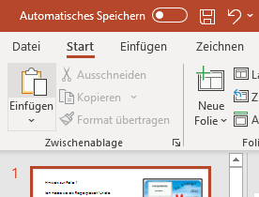
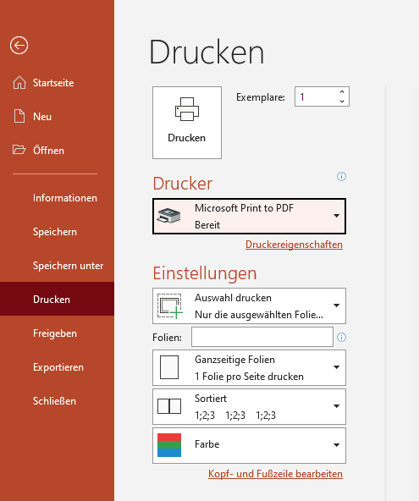
Hinweis zur Folie 1
Ich habe sie als Regelplakat für die Videokonferenz konzipiert. Sie kann per Email versendet, und dann zu Hause farbig oder in Graustufen ausgedruckt, laminiert und am Arbeitsplatz des Kindes aufgehängt werden.
Um die Inhalte passgenau zu modifizieren, klicken Sie mit dem Curser in die jeweilige Tabellenzeile und überschreiben Sie diese.
Um sie für den Emailversand aus dieser Präsentation zu isolieren gehen Sie folgender-maßen vor:
(1) Datei – (2) Drucken – (3) Auswahl des Druckers (Print to PDF) – (4) Auswahl drucken (nur die ausgewählte Folie)
Druck speichern unter dem Namen Ihrer Wahl.
1
2
3
4

Slide 2
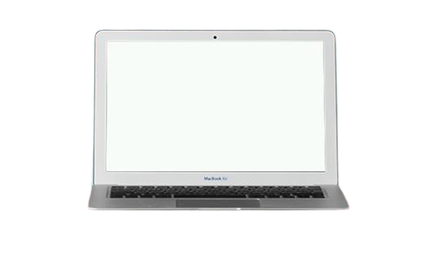
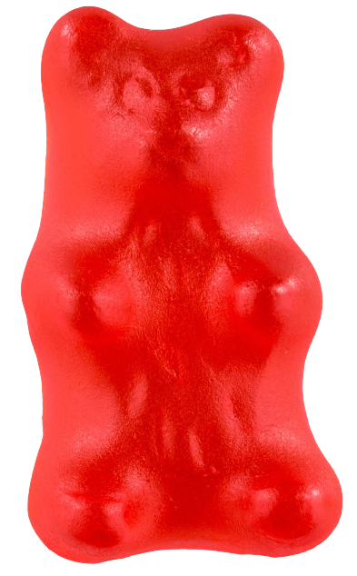
a
p
p
t
k
l
Computerkreis
der Klasse …
o
S
d
a
s
Bereite dich vor:
Stelle dir vor, dein Schreibtisch steht in unserer Klasse!
Räume ihn auf und lege Spielsachen beiseite!
Lege die Hefte und Bücher bereit, die du heute brauchst.
Achte darauf, dass dein Computer sicher mit Strom versorgt wird.
Sei pünktlich da, damit ich dich einladen kann.
Regeln im Computerkreis:
Stelle dein Mikrofon auf stumm!
Höre aufmerksam zu!
Melde dich, wenn du etwas sagen möchtest!
Stelle dein Mikrofon erst an, wenn ich dich aufgerufen habe!
Stelle dein Mikrofon wieder aus, wenn du alles gesagt hast.
Beachte auch im Computerkreis immer unsere Klassenregeln!
Habe Geduld mit dir und uns! Wir alle geben unser Bestes
und zusammen sind wir einfach nur super! 😉

Slide 3
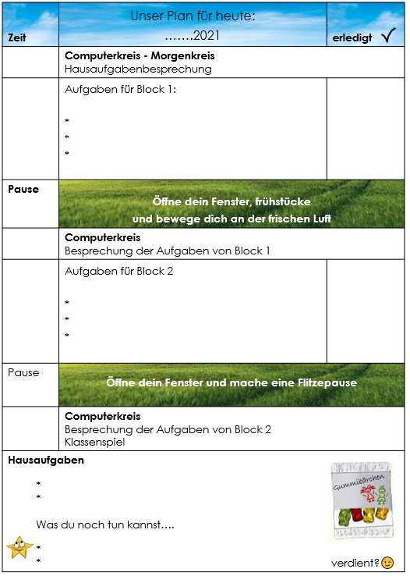
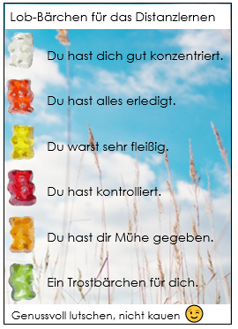
Hinweis zur Folie 2
Ich habe sie als mögliches Raster eines Tagesplans konzipiert. Er kann von Ihnen individuell beschriftet werden. Klicken Sie dazu einfach mit dem Curser in die Felder und legen Sie los.
Um sie für den Emailversand aus dieser Präsentation zu isolieren gehen Sie wie bei Folie 1 vor.
Hinweis zur Folie 3
Das Lobkärtchen richtet sich an die Eltern. Sie können auch in dieser Folie Ihren individuellen Elternbrief schreiben.
Um sie für den Emailversand aus dieser Präsentation zu isolieren gehen Sie wie bei Folie 1 und 2.
Hinweise zur Folie 4 und 5
Hier finden Sie kleine Anregungen für das tägliche Spiel in der Videokonferenz, wenn Sie dieses Ritual in Ihren Computerkreis aufnehmen möchten.

Slide 4
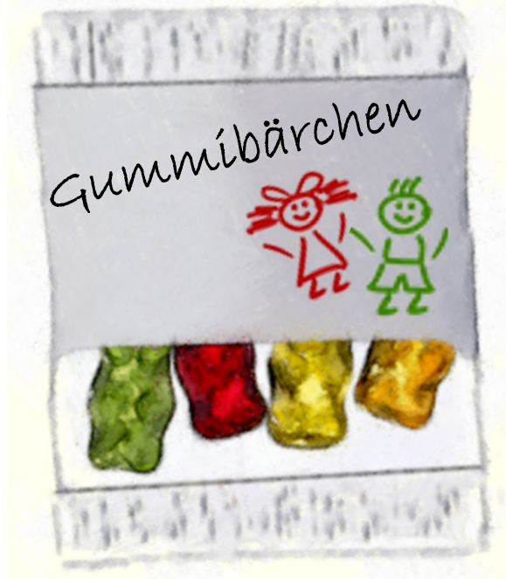
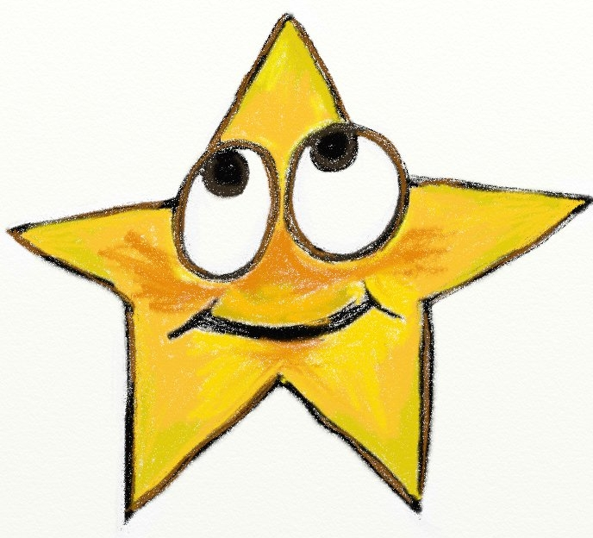
Zeit | Unser Plan für heute: …….2021 | erledigt
 | Computerkreis - Morgenkreis Hausaufgabenbesprechung
 | Aufgaben für Block 1: * * *
Pause | Öffne dein Fenster, frühstücke und bewege dich an der frischen Luft
 | Computerkreis Besprechung der Aufgaben von Block 1
 | Aufgaben für Block 2 * * *
Pause | Öffne dein Fenster und mache eine Flitzepause
 | Computerkreis Besprechung der Aufgaben von Block 2 Klassenspiel
Hausaufgaben * * Was du noch tun kannst…. * * verdient?😉 | Hausaufgaben

Slide 5
Liebe Eltern,
Dieses Lobkärtchen kann Ihrem Kind das Fernlernen ein wenig versüßen.
Wenn Sie mögen, drucken Sie es aus und legen Sie Ihrem Kind am Ende des Fernlerntages genau die Gummibärchen auf die Karte, die es Ihrer Meinung nach redlich verdient hat.
Herzliche Grüße
Lob-Bärchen für das Distanzlernen
Du hast dich gut konzentriert.
Du hast alles erledigt.
Du warst sehr fleißig.
Du hast kontrolliert.
Du hast dir Mühe gegeben.
Ein Trostbärchen für dich.
Genussvoll lutschen, nicht kauen 😉

Slide 6
Spiele für die Videokonferenz
Schultasche packen:
Material: keins
Durchführung: Ich packe meine Schultasche und nehme mit ... Jeder wiederholt die Sachen der Vorgänger und sagt einen neuen Gegenstand dazu. Wer einen Fehler macht, scheidet aus.
Blitzlicht:
Material: keins
Durchführung: Alle Kinder halten die Kamera zu. Der Spielleiter fragt:
Wer hat heute gute Laune?
Wer hat gut geschlafen?
Wer hat diese Woche Geburtstag?
…
Alle Kinder, die die Fragen mit „Ja“ beantworten können öffnen ihre Kamera.
Bewegungskette
Material: keins
Durchführung: Kind eins macht eine Bewegung vor. Das nächste Kind muss diese Bewegung nachmachen und eine Bewegung dazugeben, Kind drei macht die Bewegung von 1 und 2 und eine Neue ... Bei einem Fehler startet die nächste Runde.
Etwas verändern:
Material: keins
Durchführung: Ein Kind muss sich alle Mitspieler genau anschauen und dann den Computerkreis verlassen. Nun dürfen die restlichen Kinder je eine Sache an sich verändern (Halstuch umbinden, Frisur ändern, Shirt wechseln etc.) Nach drei Minuten kommt das Kind zurück und muss möglichst viele veränderte Dinge erkennen.
Pferdegalopp, Aramsamsam oder andere Klatschspiele:
Material: keins
Durchführung: Alle Kinder sitzen vor dem PC und klatschen im Takt auf ihre Oberschenkel. Alle Kinder machen die Bewegungen des Spielleiters nach:
Langsam anlaufen zur Box (langsam klatschen), loslaufen (klatschen), über einen Graben (Hände hochwerfen), weiterlaufen (weiter klatschen), Linkskurve (mit dem Oberkörper nach links lehnen), Rechtskurve (mit dem Oberkörper nach rechts lehnen), Zieleinlauf (schnell klatschen), Zielfoto (versteinert sein), in die Box (langsam weiterklatschen)
Scharade oder Pantomime:
Material: keins
Durchführung: Ausgewählte Kinder stellen per Email versendete Begriffe wortlos vor, die anderen raten.

Slide 7
Lippen lesen:
Material: keins
Durchführung: ein Spieler stellt sein Mikro stumm und sagt Wörter, Phrasen oder Sätze. Die anderen versuchen es von den Lippen abzulesen.
Such-Ralley:
Material: keins
Durchführung: Der Spielleiter formuliert Suchaufträge und die Kinder führen sie aus.
„Suche einen runden, blauen, eckigen, ovalen, kaputten, kuscheligen Gegenstand, dein Lieblingskuscheltier, dein Lieblingsbuch…. Einen Gegenstand, der mit „Pf“ beginnt….
Stadt/Land/Fluss
Bingo mit Zahlen im Neunerfeld
Galgenmännchen auf Papier im Hintergrund
…

